Slide 1

Как мы провели зимние каникулы
МАОУ «Асланинская СОШ»

Slide 2
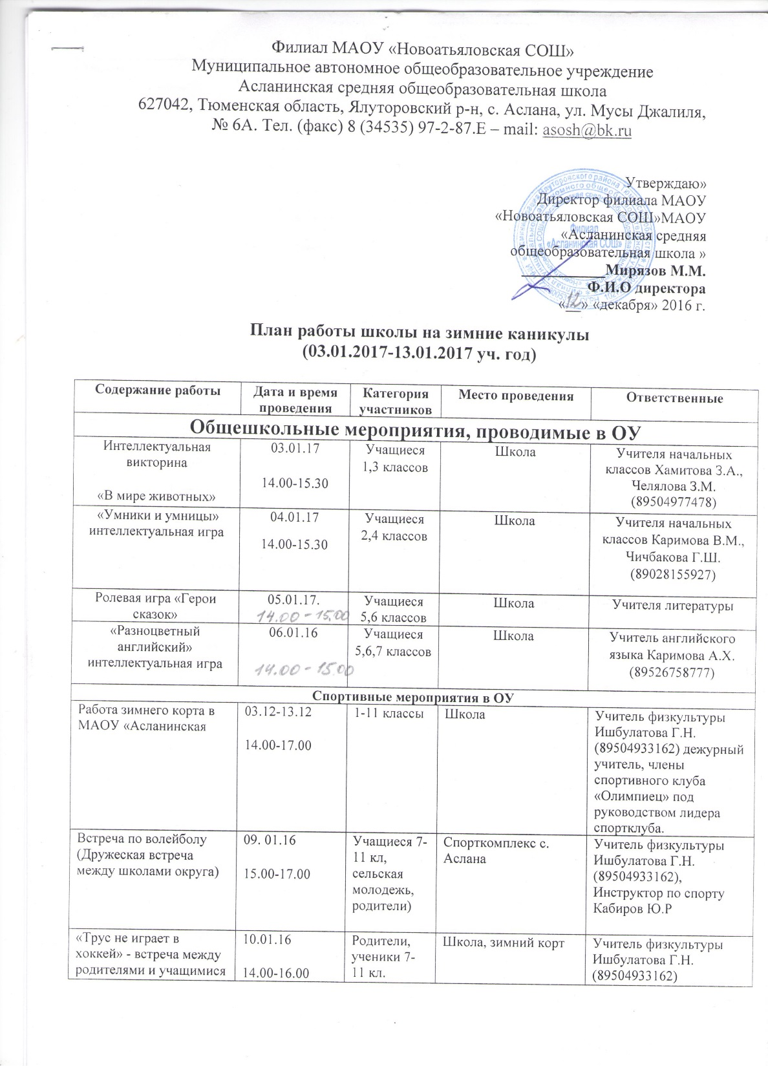
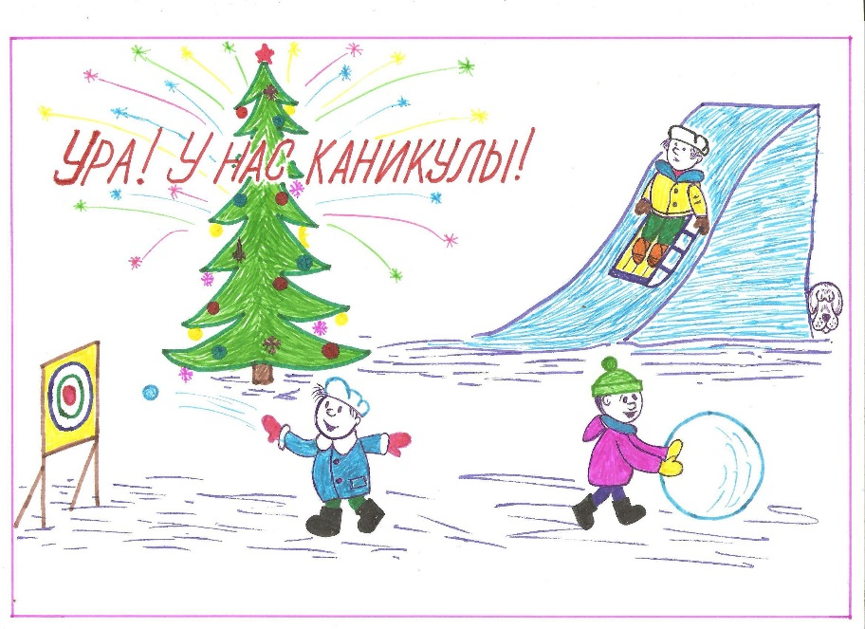
Все мероприятия в нашей школе во время зимних каникул
проходили согласно плану, утвержденному директором филиала

Slide 3
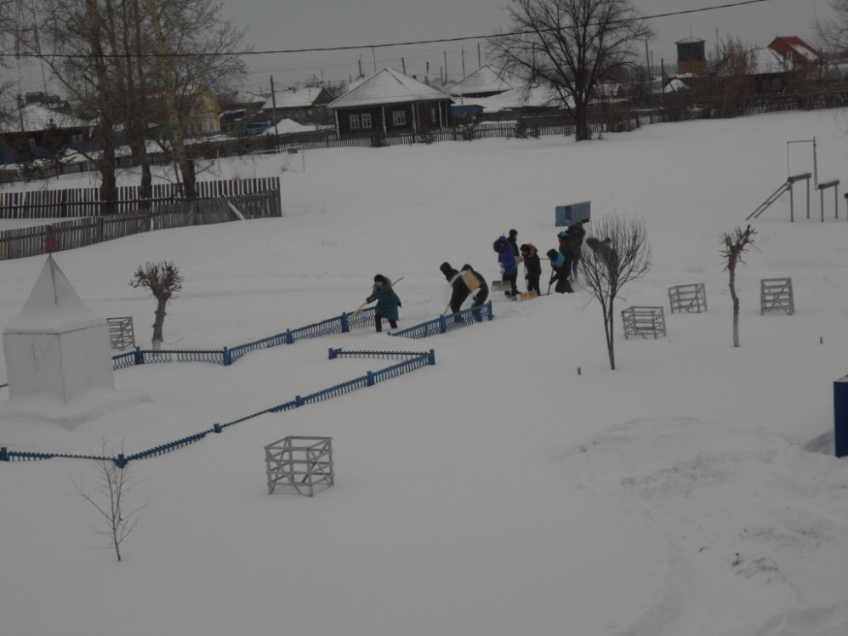
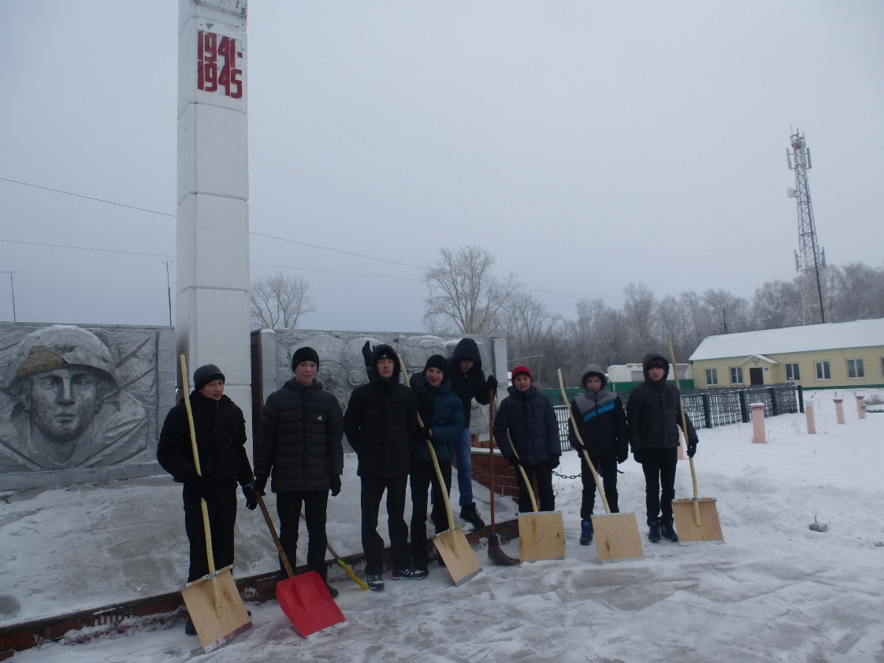
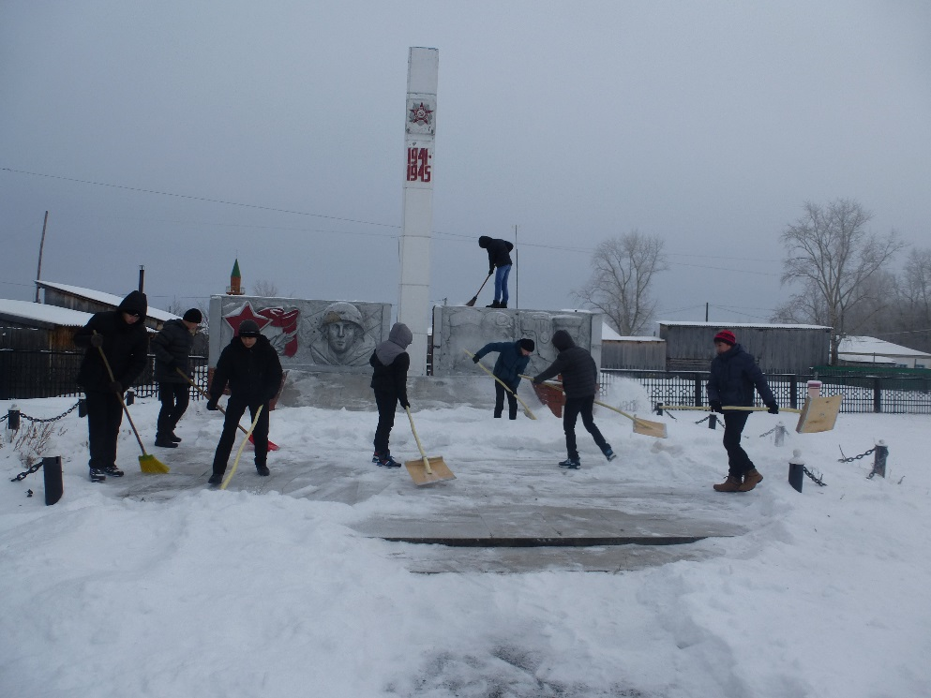
Активность проявили волонтеры. Они помогали пожилым и очищали от снега школьный и сельский мемориалы павшим

Slide 4
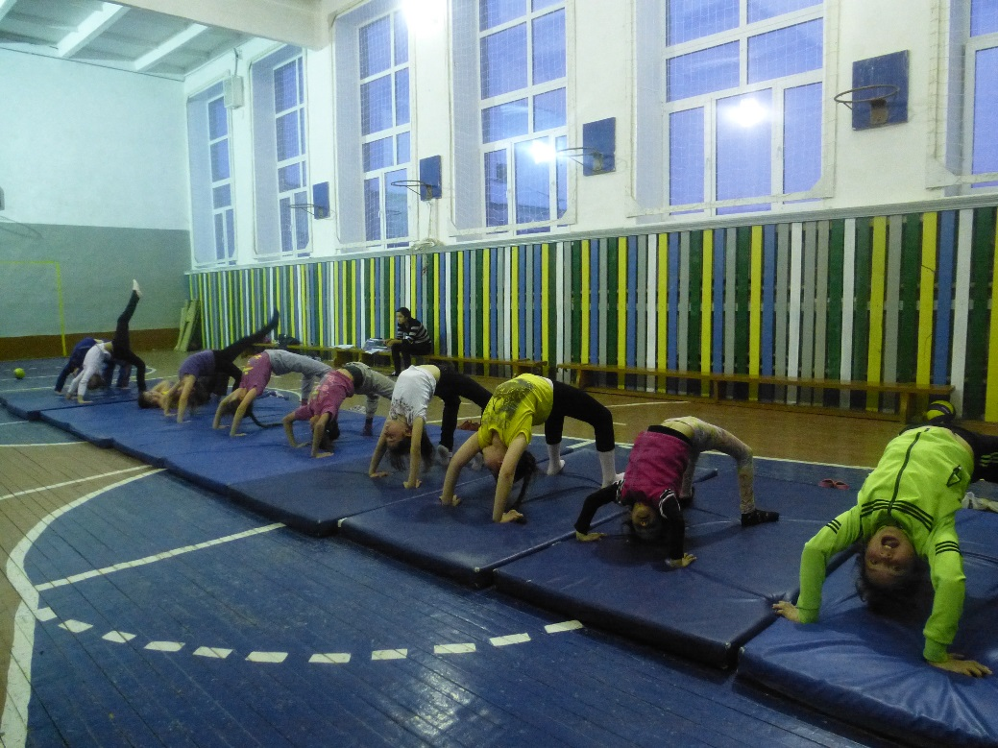
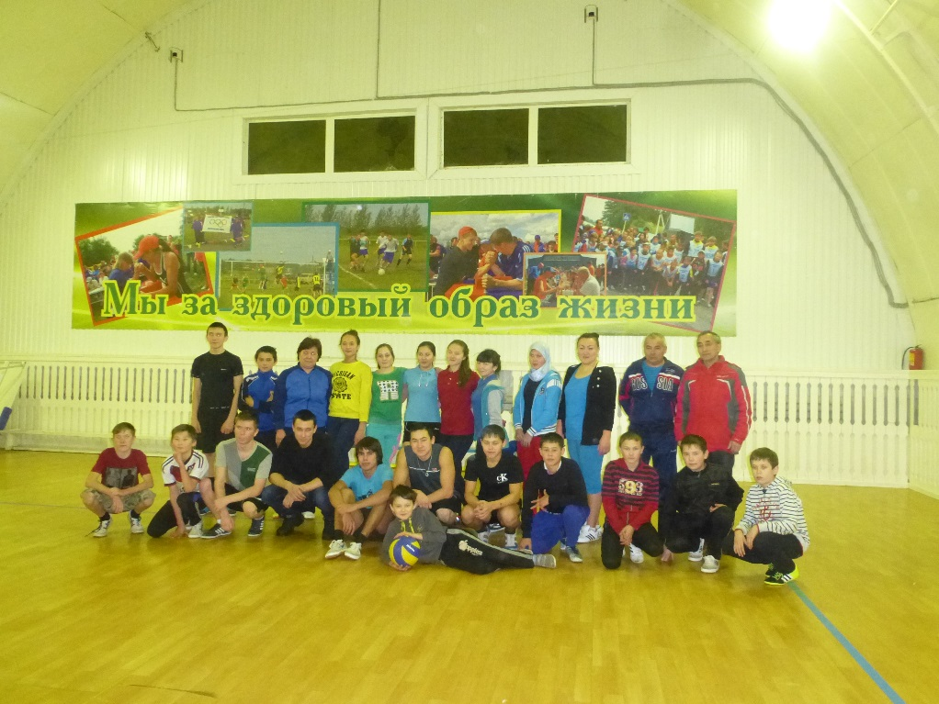
В школьном и сельском спортзалах не замолкали детские голоса

Slide 5
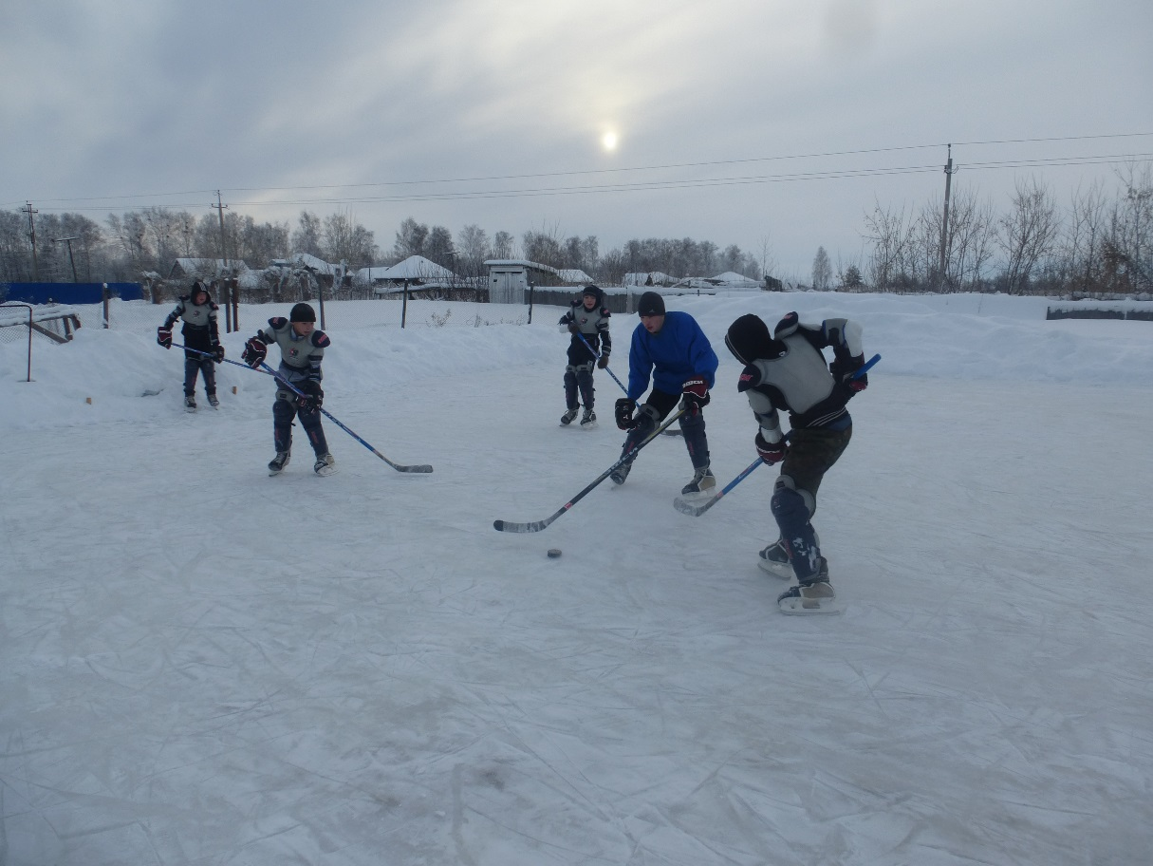
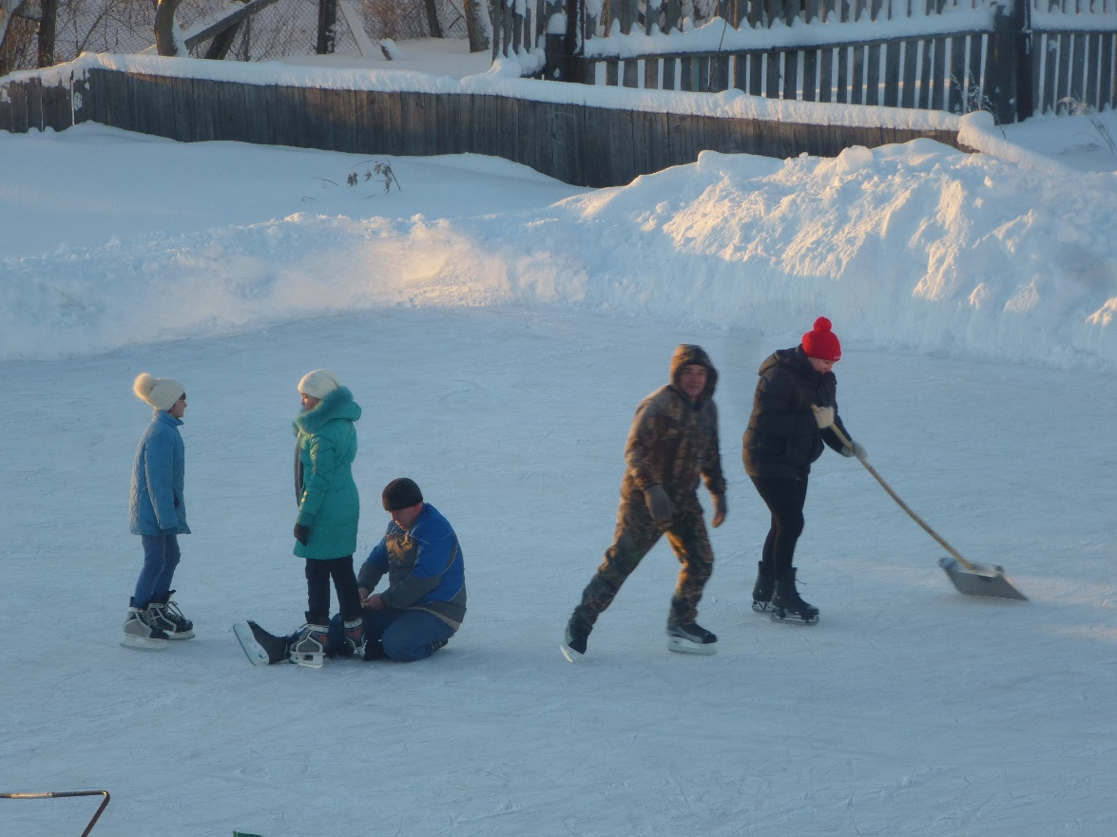
На каток пришли не только дети,
но и их родители

Slide 6
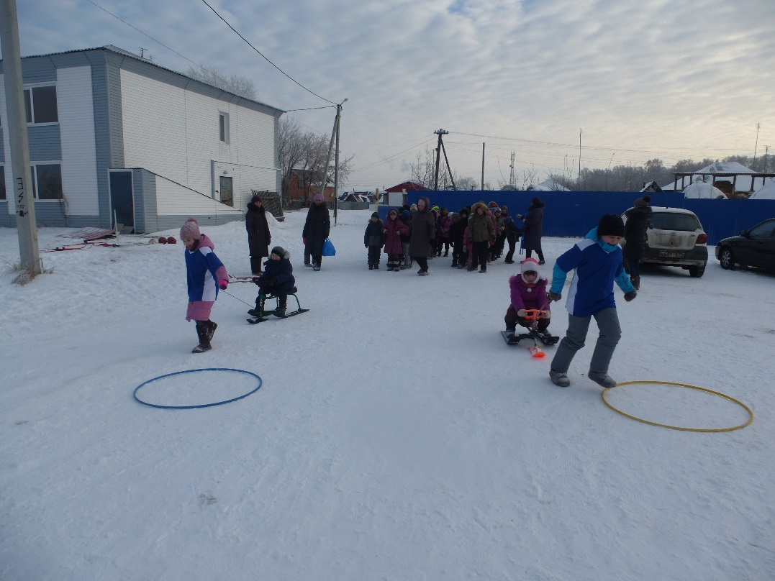
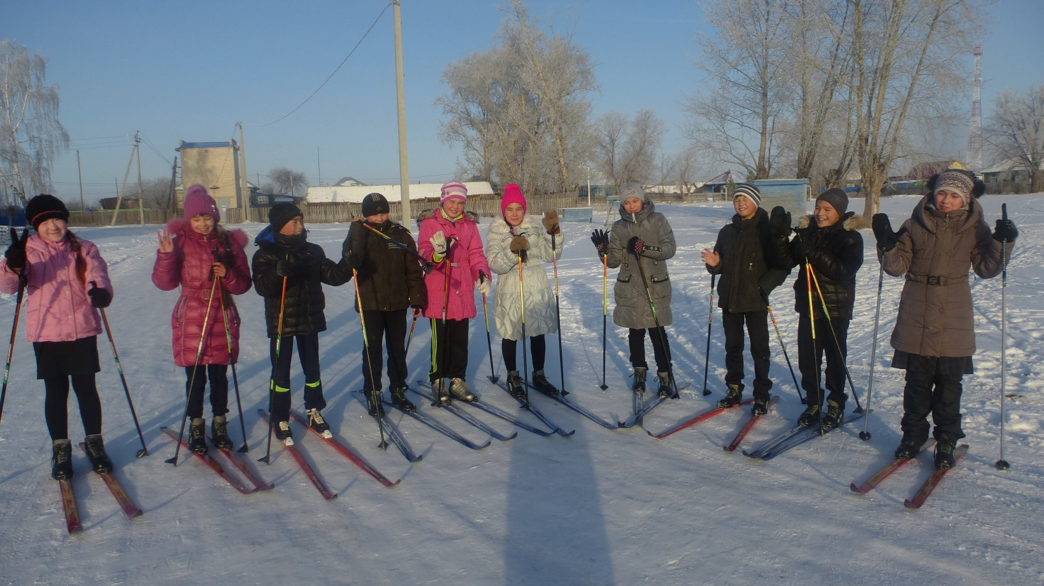
Все мы любим зимние виды спорта

Slide 7
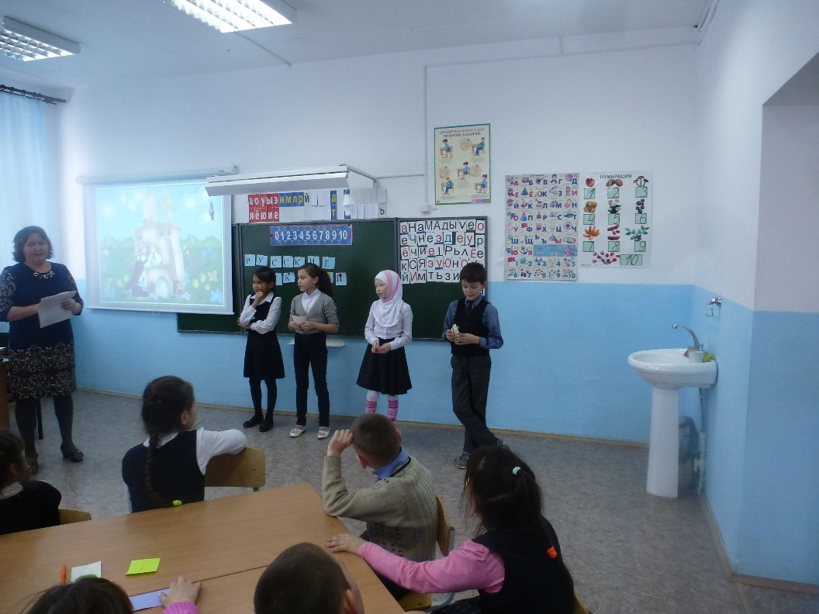
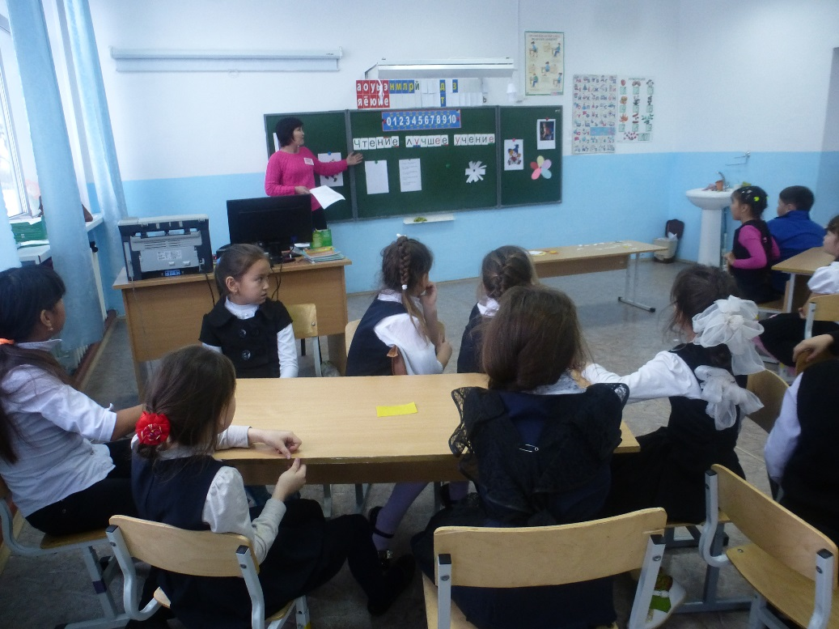
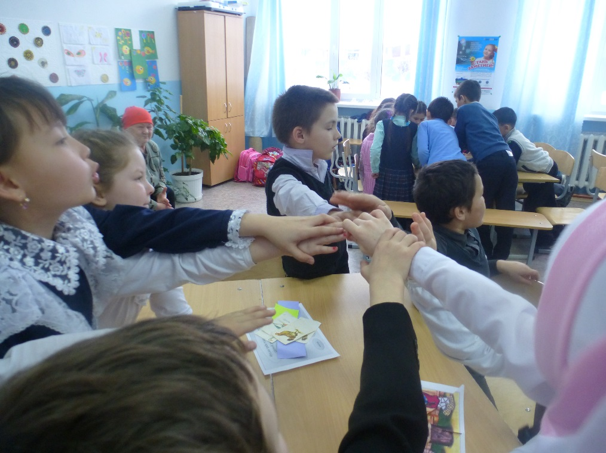
Очень увлекательно и интересно прошла интеллектуальная викторина «В мире животных» и игра
«Умники и умницы»

Slide 8
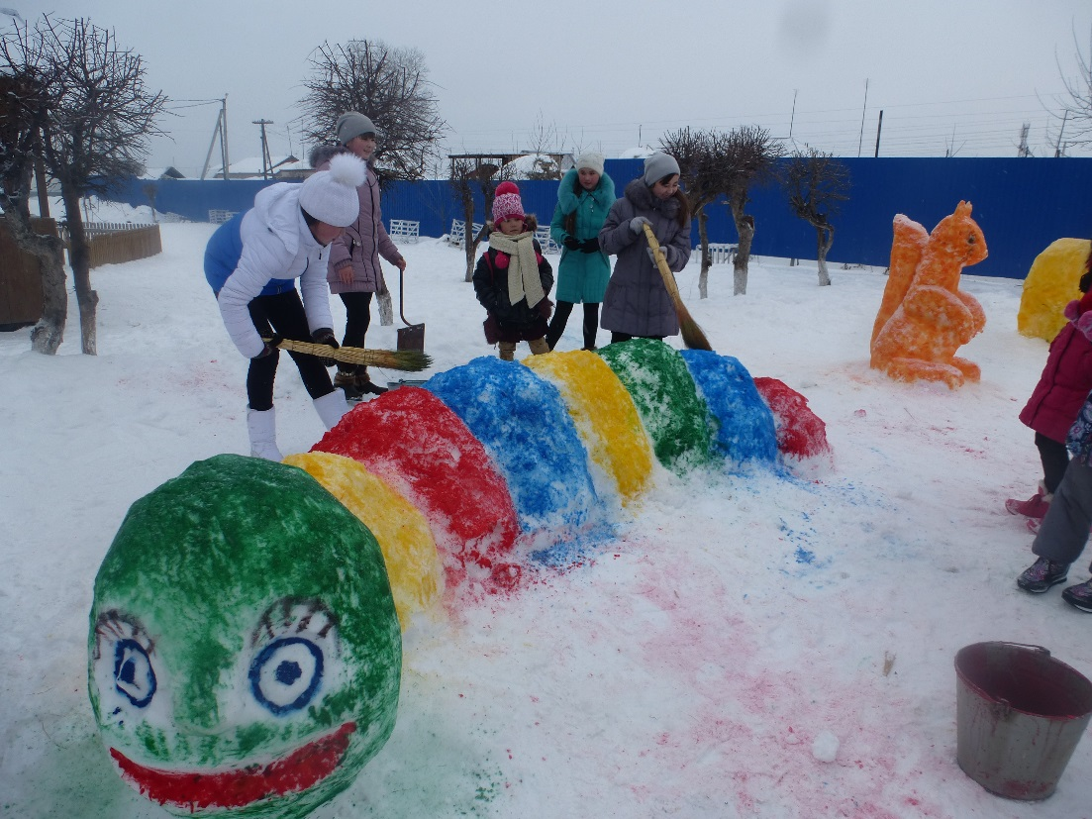
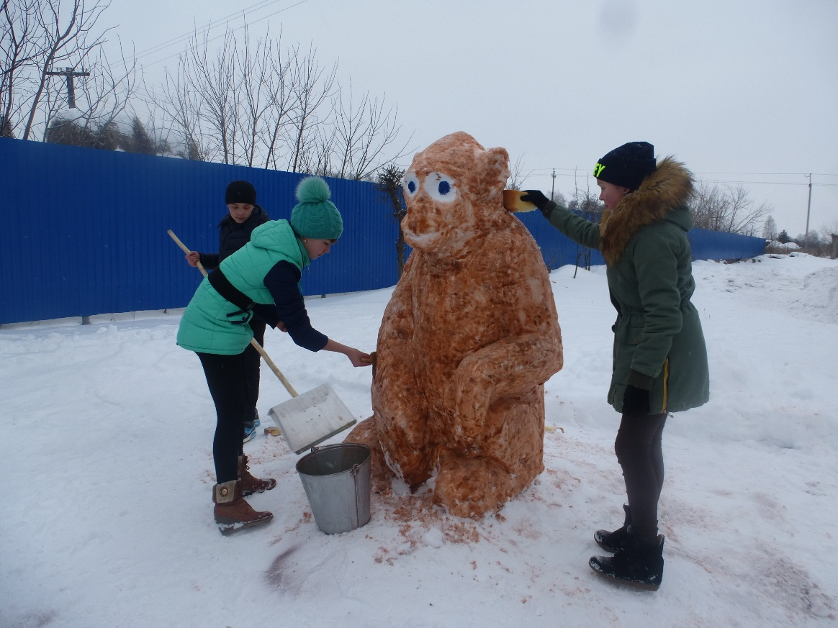
После новогоднего праздника мы обновили снежные фигурки, которые потускнели от снега

Slide 9
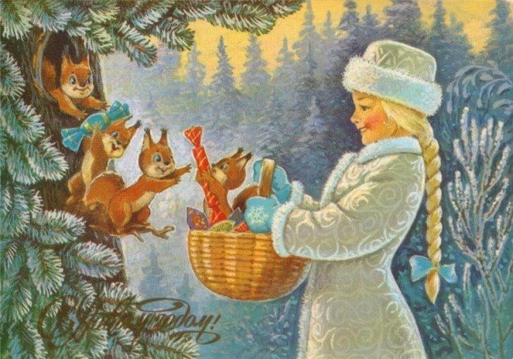
Мы очень любим зимние каникулы!

